Slide 1
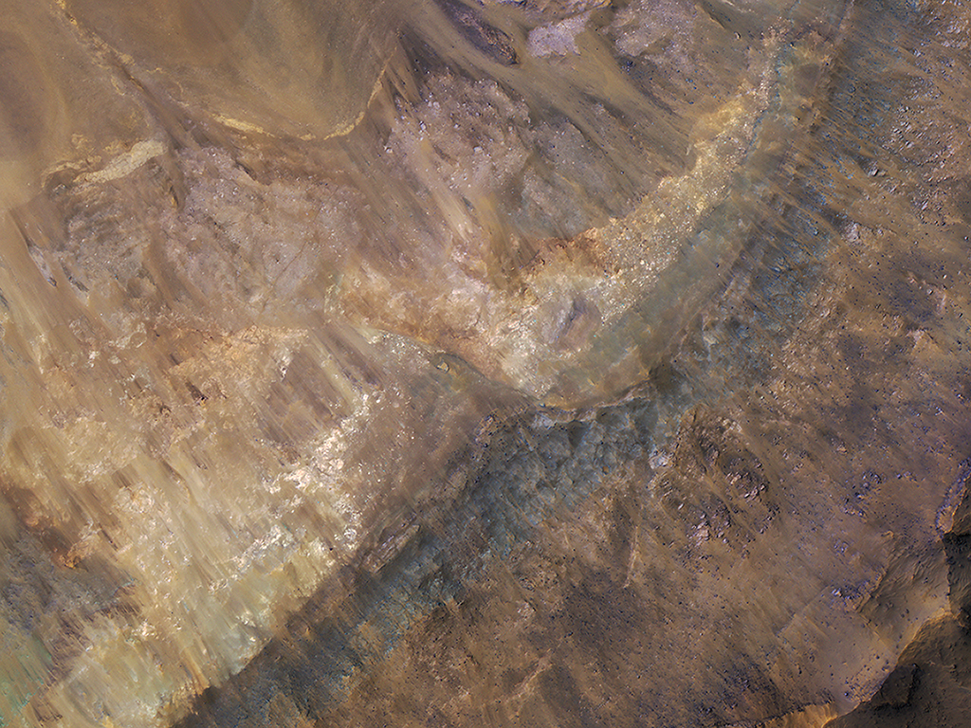


Estratigrafia expuesta por un cráter de impacto
A los geólogos les encantan los cortes de las carreteras porque revelan la estratigrafía del lecho rocoso, o su estratificación. Hasta que tengamos autopistas en Marte, podemos conseguir la misma información gracias a los cráteres de impacto recientes. Una vista más de cerca y en color mejorado revela estos estratos rellenando un cráter más grande, y que quizás sea una combinación de lava, eyecta del impacto y sedimentos. (NASA/JPL/University of Arizona)
uahirise.org/es/ESP_049990_1635

